Slide 1
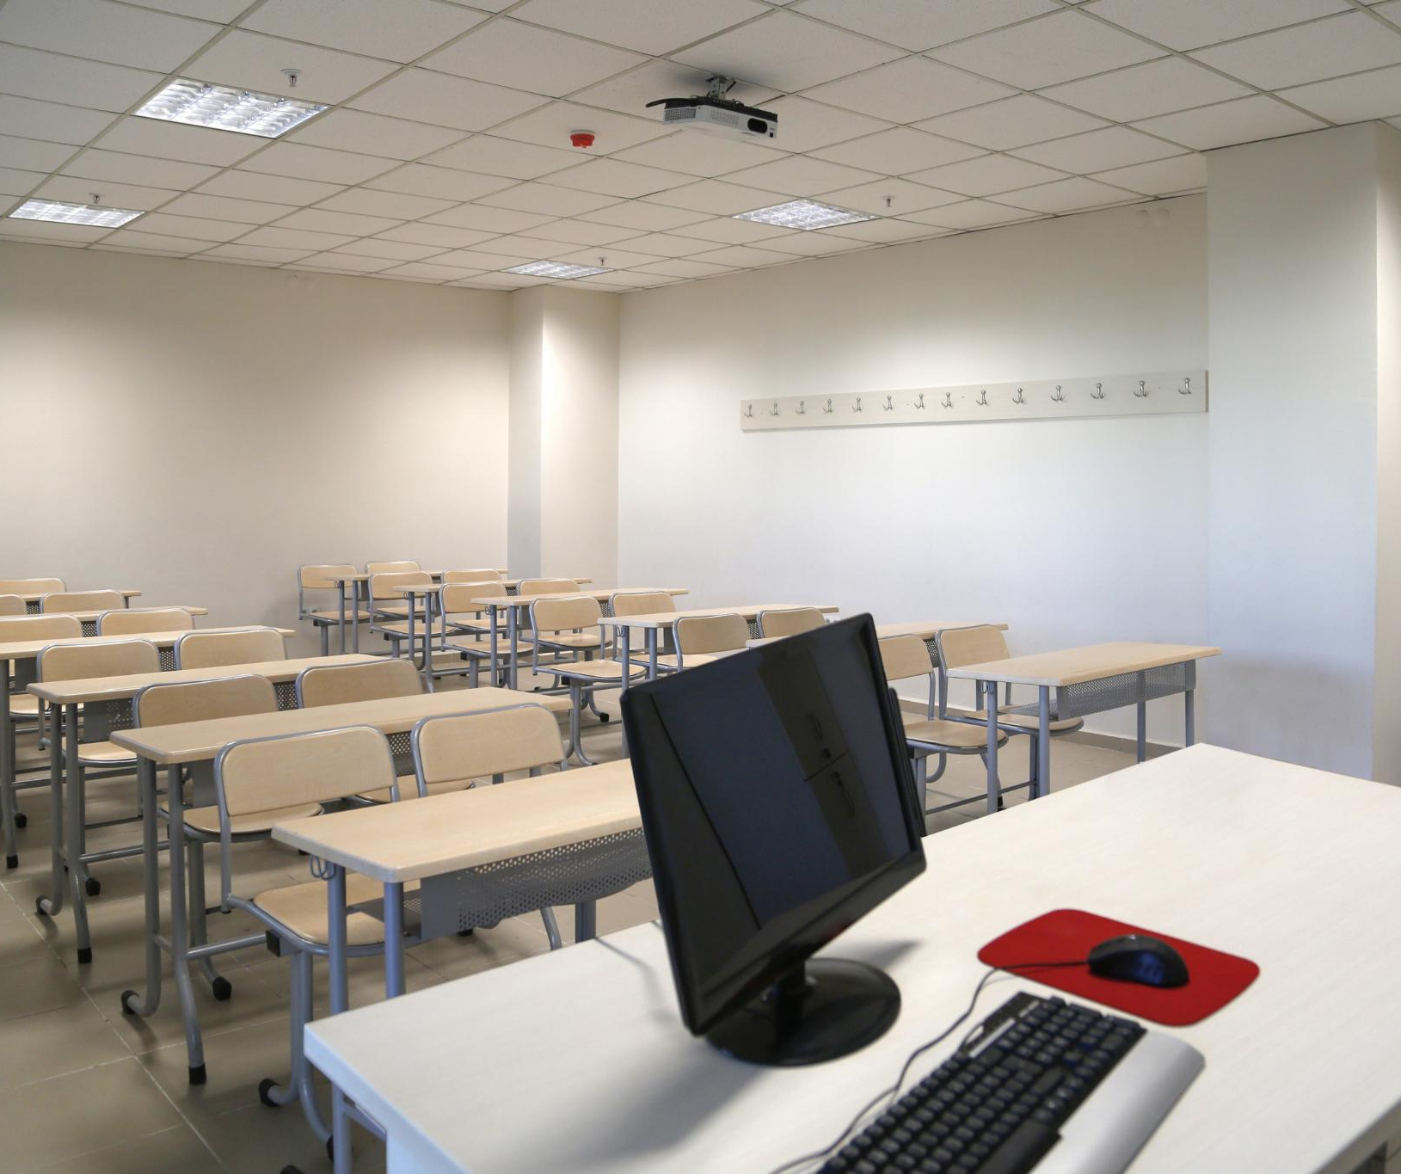
Sistema de Monitorización de la Calidad del Aire en las Aulas de la Facultad de Informática
Mejorando el ambiente educativo y la salud estudiantil
Notes:
El contenido generado por inteligencia artificial puede ser incorrecto. --- Este proyecto se centra en el desarrollo de un sistema para monitorear la calidad del aire en las aulas de la Facultad de Informática. A través de la integración de hardware y software, buscamos mejorar el ambiente educativo y la salud de los estudiantes.

Slide 2

Puntos Clave de la Presentación
Introducción
Componentes desarrollados para el programa
Problemática y dificultades encontradas
Demostración de la ejecución del código
Puntos de mejora para próximos releases
Conclusiones
Notes:
En esta presentación, revisaremos la introducción al proyecto, los componentes desarrollados, los desafíos enfrentados durante la implementación, una demostración del código en acción, las áreas de mejora identificadas y las conclusiones finales sobre el impacto del sistema.

Slide 3
Introducción
Notes:
La calidad del aire en los espacios cerrados es crucial para la salud y el bienestar de los estudiantes. Este sistema de monitoreo busca detectar y reportar la calidad del aire en las aulas, garantizando un ambiente más saludable para el aprendizaje.

Slide 4
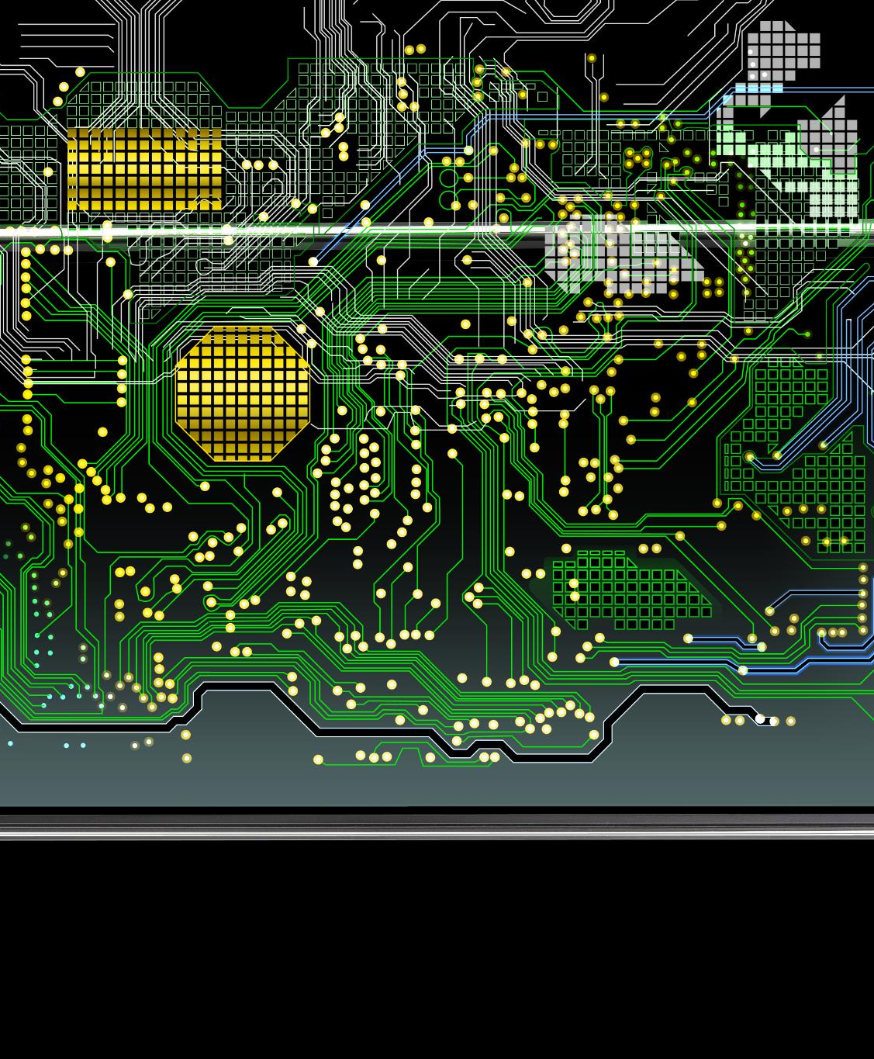
Descripción del proyecto
Sistema de Sensores
El sistema utiliza el sensor SGP30 (véase su hoja de especificaciones técnicas), proporcionado por el laboratorio de la Facultad de Informática, con capacidad para medir gas CO2.
Microcontrolador
El sensor está conectado a un microcontrolador ESP32-WROOM-32E (véase su hoja de especificaciones técnicas) que procesa los datos recogidos, en base al programa desarrollado.
Interfaz de Visualización
Hacemos uso de la herramienta Thingsboard, plataforma de gestión y visualización para IOT. Hemos alojado una instancia de ésta en un servidor propio, accesible desde aquí. Adicionalmente, hemos definido alertas para Los datos procesados se visualizan a través de una interfaz accesible, permitiendo un fácil seguimiento de la calidad del aire.
Notes:
El proyecto consiste en el desarrollo de un sistema para medir la calidad del aire utilizando sensores conectados a un microcontrolador. Los datos recogidos se procesan y se visualizan en una interfaz accesible.

Slide 5
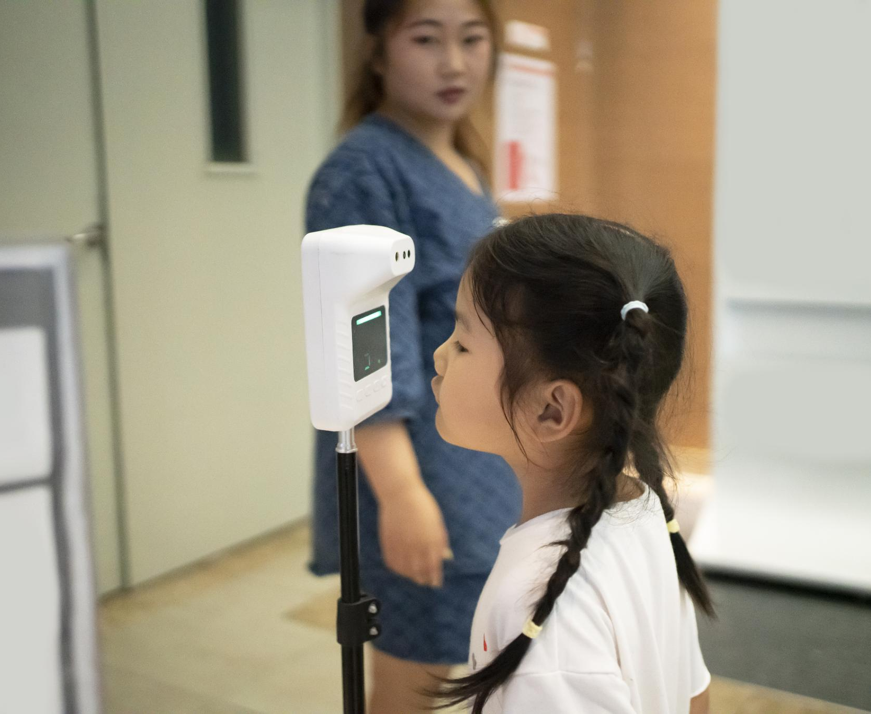
Objetivo del sistema de monitorización
Calidad del Aire en Aulas
El sistema tiene como objetivo medir la calidad del aire en las aulas, mejorando así el bienestar de los estudiantes y el personal.
Decisiones Informadas
La información en tiempo real permite a la administración tomar decisiones informadas sobre la ventilación y el uso eficiente de los espacios.
Notes:
El principal objetivo es proporcionar información en tiempo real sobre la calidad del aire en las aulas, permitiendo a la administración tomar decisiones informadas sobre la ventilación y el uso de los espacios.

Slide 6

Participantes del proyecto
Alejandro de Celis
Alejandro aporta su experiencia en gestión de proyectos, asegurando una planificación eficiente y cumplimiento de plazos.
Pablo Cayo Alcalde
Pablo contribuye con su conocimiento en análisis de datos, ayudando a tomar decisiones basadas en información precisa.
Diego Pellicer
Diego utiliza su experiencia técnica para implementar soluciones innovadoras que mejoran la eficiencia del proyecto.
Jaime Garzón
Jaime aporta su creatividad en diseño, asegurando que los resultados sean atractivos y funcionales.
Notes:
El equipo del proyecto está compuesto por Alejandro de Celis, Pablo Cayo Alcalde, Diego Pellicer y Jaime Garzón. Cada miembro aporta su experiencia y habilidades técnicas para lograr los objetivos establecidos.

Slide 7
Componentes desarrollados para el programa
Notes:
El sistema incluye tanto hardware como software que permite el monitoreo eficaz de la calidad del aire. A continuación, exploraremos los componentes clave que lo hacen posible.

Slide 8
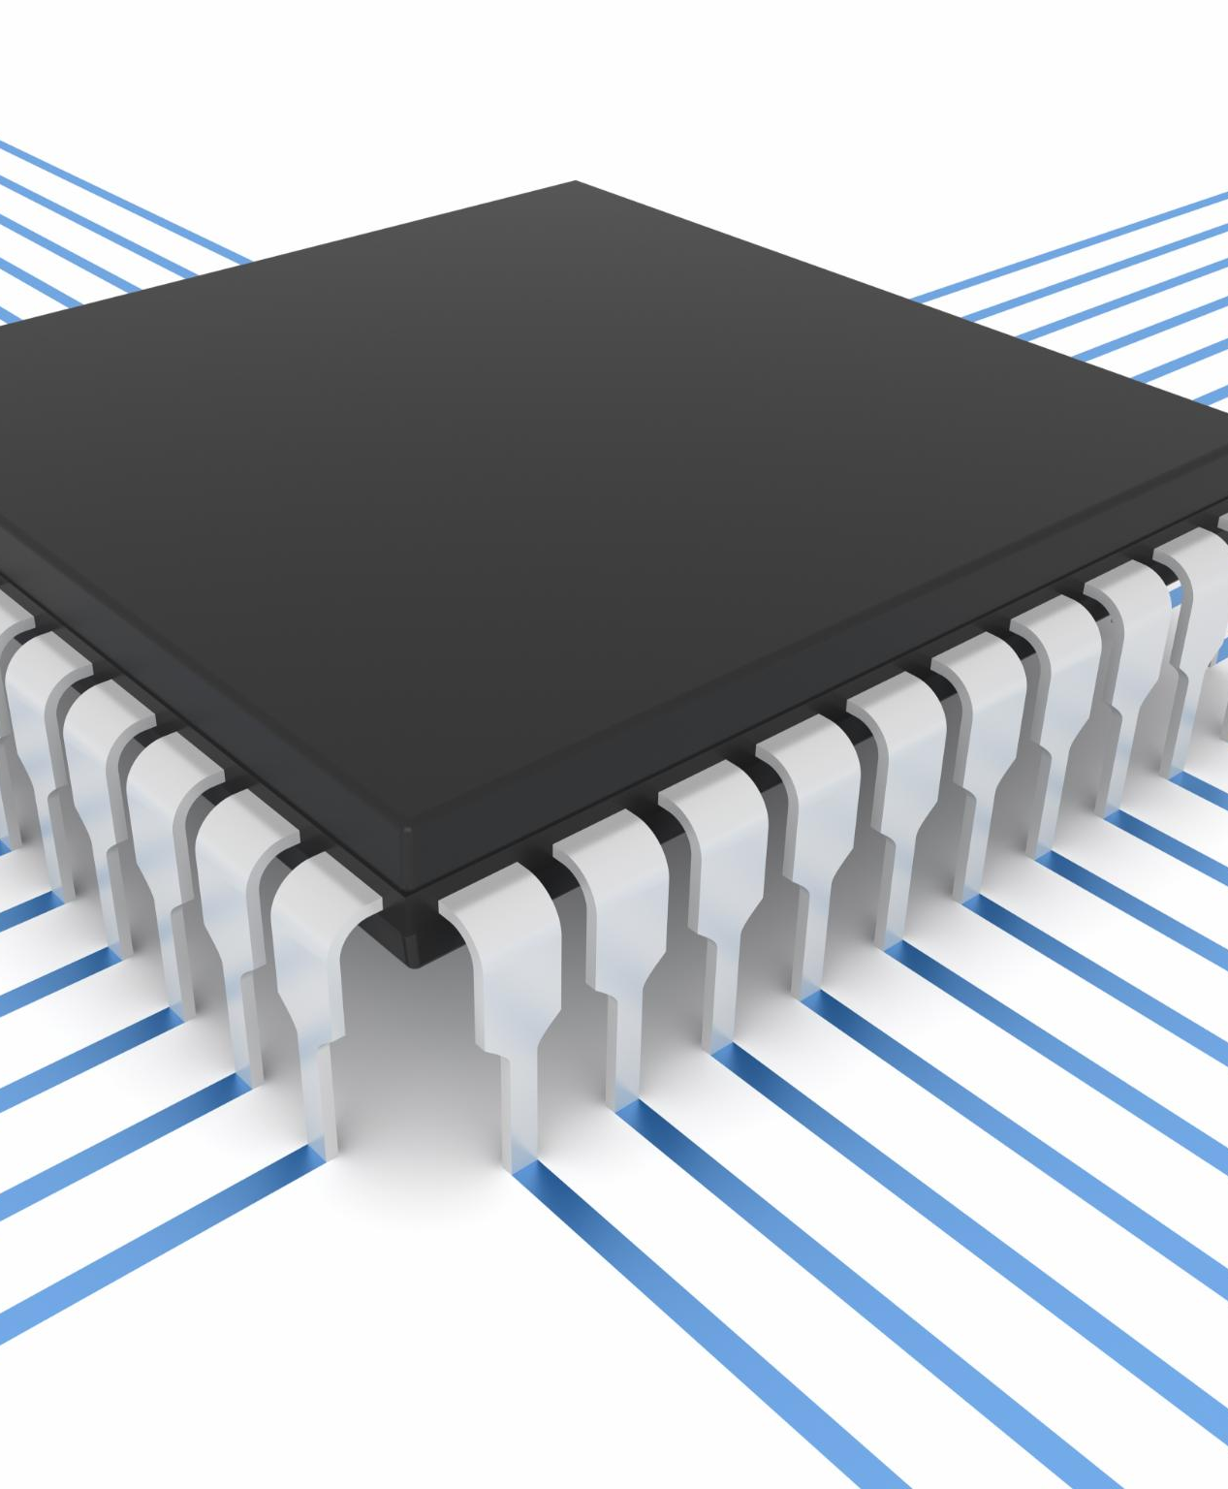
Hardware utilizado: ESP32 y sensores
Microcontrolador ESP32
El ESP32 es un microcontrolador versátil que permite la conexión a múltiples sensores para el monitoreo ambiental.
Sensores de Temperatura y Humedad
Los sensores de temperatura y humedad permiten medir condiciones ambientales, proporcionando datos cruciales en tiempo real.
Calidad del Aire
Los sensores de calidad del aire son esenciales para monitorear la contaminación y la salud ambiental, ofreciendo información valiosa.
Notes:
El hardware principal del sistema incluye el microcontrolador ESP32, que se conecta a varios sensores para medir parámetros como la temperatura, la humedad y la calidad del aire, proporcionando datos precisos y en tiempo real.

Slide 9
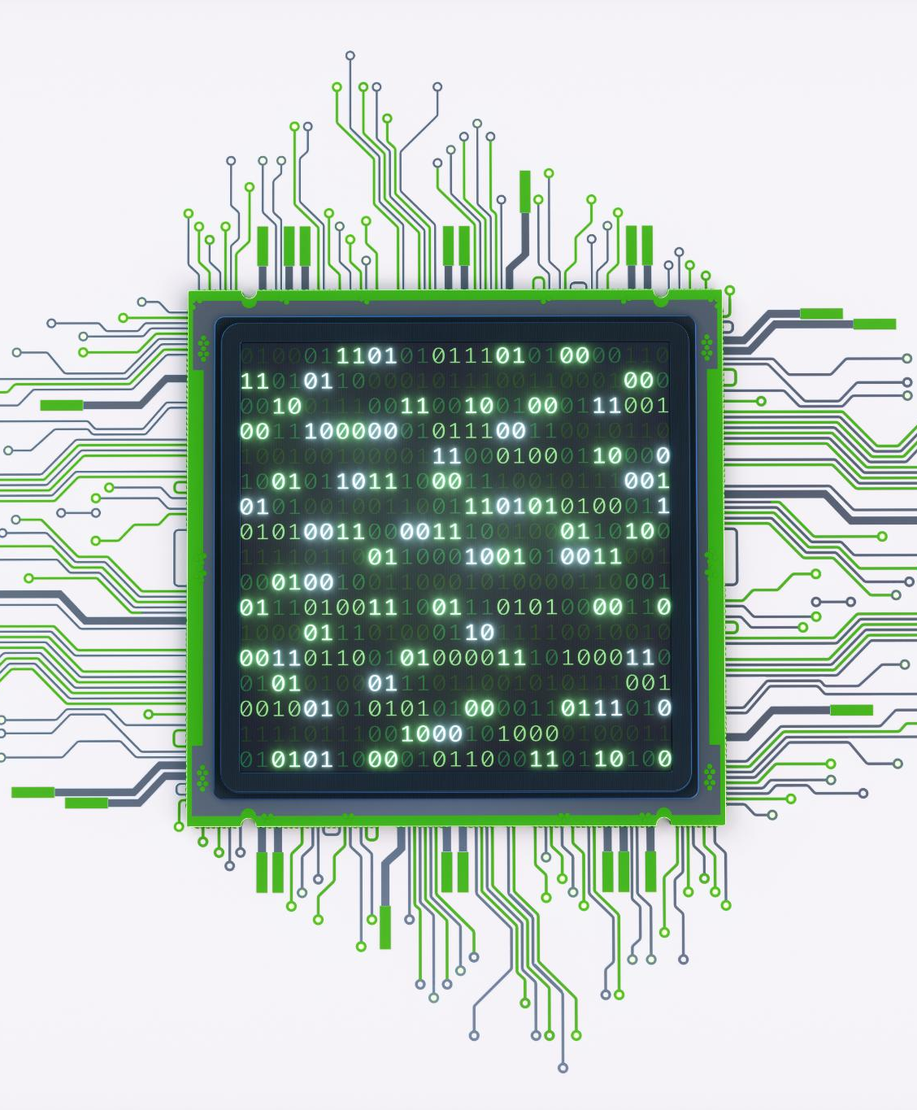
Software: Desarrollo en C++ y firmware ESP32
Desarrollo en C++
El software fue creado utilizando C++, un lenguaje potente y versátil, ideal para el desarrollo embebido.
Firmware para ESP32
Se implementó firmware específico para el ESP32, asegurando que funcione correctamente con los sensores conectados.
Recolección y Transmisión de Datos
El sistema permite la recolección de datos y su transmisión segura, optimizando el uso de recursos.
Notes:
El software fue desarrollado en C++, implementando el firmware necesario para que el ESP32 funcione correctamente con los sensores. Esto permite la recolección de datos y su transmisión segura.

Slide 10
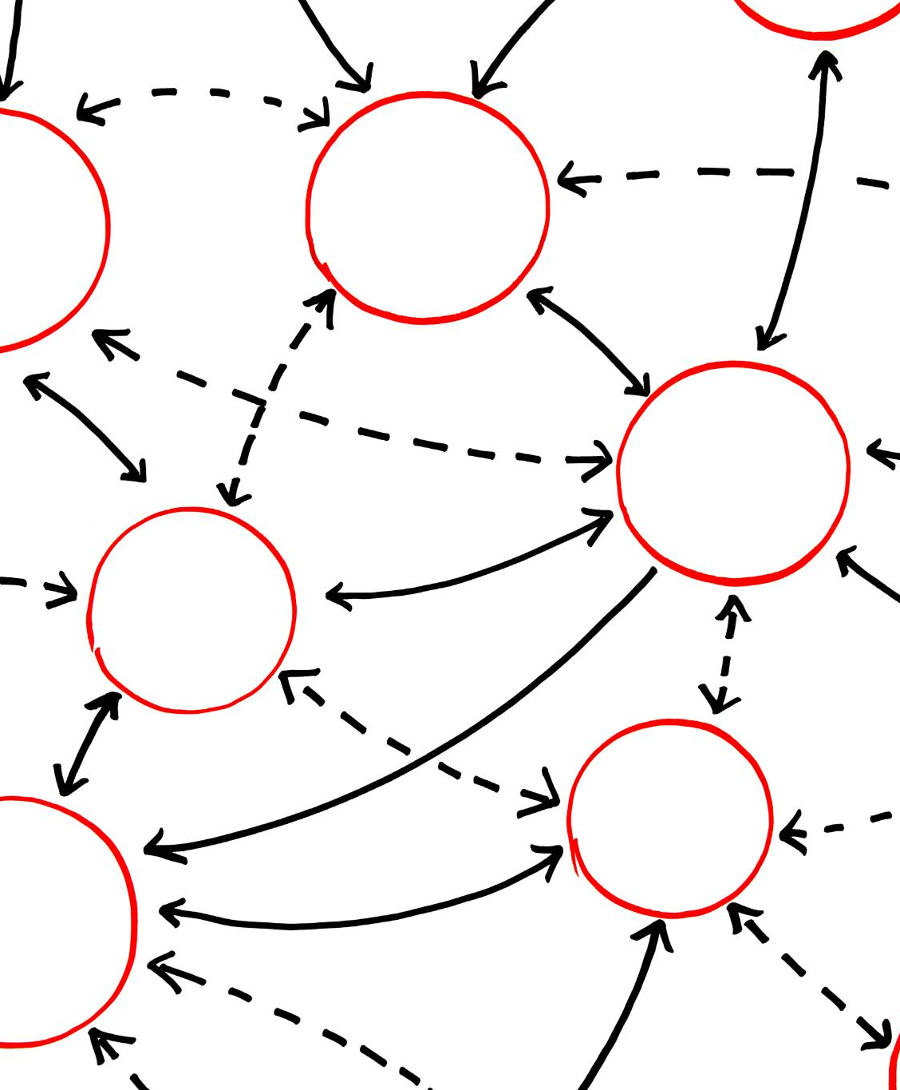
Integración de componentes de las asignaturas ANIOT, RPI-I y RPI-II
Importancia de la Integración
La integración de conocimientos es crucial para garantizar que los sistemas funcionen de manera eficiente y cohesiva.
Desarrollo de Sistemas Eficientes
La fusión de conocimientos de ANIOT, RPI-I y RPI-II apoya el desarrollo de sistemas que responden a las necesidades actuales.
Conocimientos Adquiridos
Cada asignatura aporta conocimientos únicos que son esenciales para el éxito del sistema integrado.
Notes:
La integración de conocimientos adquiridos en asignaturas como ANIOT, RPI-I y RPI-II ha sido fundamental para el desarrollo cohesivo del sistema, asegurando que todas las partes funcionen de forma eficiente.

Slide 11
Problemática y dificultades encontradas
Notes:
A lo largo del desarrollo del sistema, se han presentado varios desafíos técnicos. Es importante abordarlos para mejorar el sistema y evitar problemas en implementaciones futuras.

Slide 12

Desafíos técnicos en la implementación
Precisión en la recolección de datos
Garantizar la precisión en la recolección de datos fue un desafío clave que requería atención constante durante la implementación.
Estabilidad del sistema
Mantener la estabilidad del sistema fue crucial a medida que se integraban más sensores, lo que generó nuevos desafíos.
Soluciones ingeniosas
Los problemas surgidos durante la integración de sensores requerían soluciones ingeniosas y adaptativas para asegurar el éxito del proyecto.
Notes:
Uno de los principales desafíos fue garantizar la precisión y la estabilidad en la recolección de datos. A medida que se integraron más sensores, surgieron problemas que requerían soluciones ingeniosas.

Slide 13

Problemas de compatibilidad y comunicación
Problemas de comunicación
Los sensores y el microcontrolador a veces no se comunicaban adecuadamente, lo que impactaba la calidad de los datos recolectados.
Asegurando la compatibilidad
Se implementaron soluciones para garantizar la compatibilidad y la comunicación efectiva entre todos los componentes del sistema.
Notes:
A veces, los sensores y el microcontrolador no se comunicaban correctamente, lo que afectaba la calidad de los datos. Se trabajó en soluciones para asegurar una comunicación efectiva entre todos los componentes.

Slide 14

Soluciones aplicadas
Ajustes en el Software
Se realizaron ajustes críticos en el software para abordar los desafíos específicos y mejorar la funcionalidad.
Optimización del Hardware
La configuración del hardware fue optimizada para mejorar el rendimiento del sistema y facilitar su funcionamiento eficiente.
Mejora de la Eficiencia
Los ajustes realizados han resultado en una mejora significativa en la eficiencia general del sistema, beneficiando a todos los usuarios.
Notes:
Para superar los desafíos encontrados, se implementaron ajustes en el software y se optimizó la configuración del hardware. Esto ha permitido mejorar la eficiencia general del sistema.

Slide 15
Demostración de la ejecución del código
Notes:
A continuación, presentaremos una demostración práctica del sistema en funcionamiento, mostrando cómo se procesan y visualizan los datos en tiempo real.

Slide 16
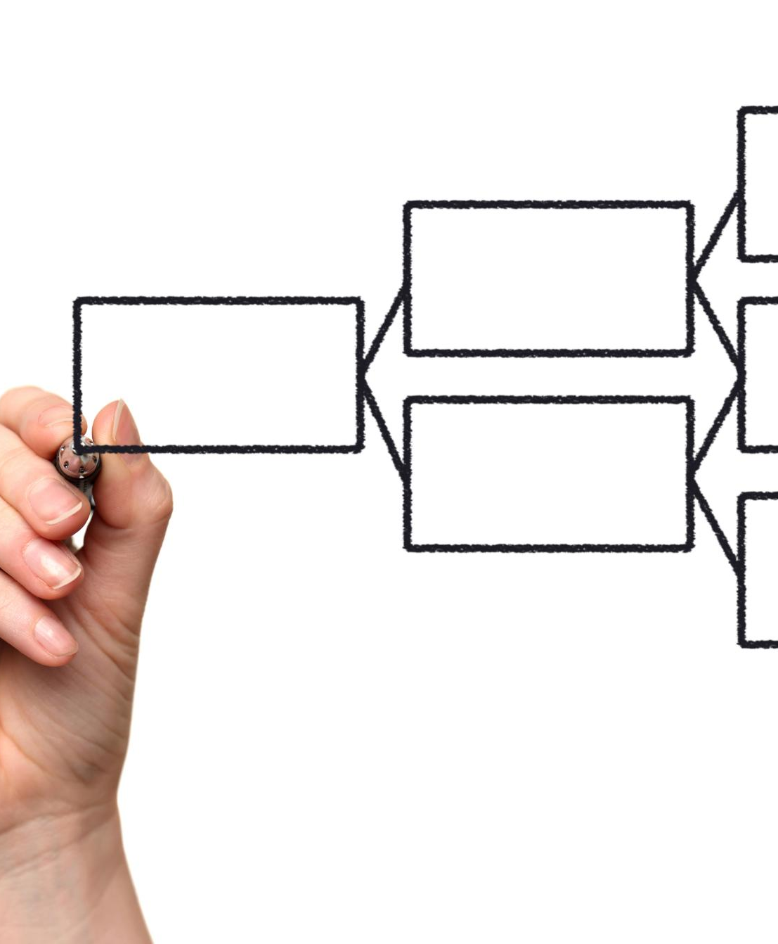
Descripción del flujo de datos
Recolección de Información
El flujo de datos comienza con la recolección de información desde los sensores que monitorean la calidad del aire.
Procesamiento de Datos
La información recolectada es procesada por el ESP32, un microcontrolador utilizado para manejar datos en tiempo real.
Visualización de Datos
Los datos procesados se envían a una interfaz donde los usuarios pueden visualizar la calidad del aire de manera efectiva.
Notes:
El flujo de datos comienza con la recolección de información desde los sensores, que luego es procesada por el ESP32 y enviada a una interfaz donde los usuarios pueden visualizar la calidad del aire.

Slide 17
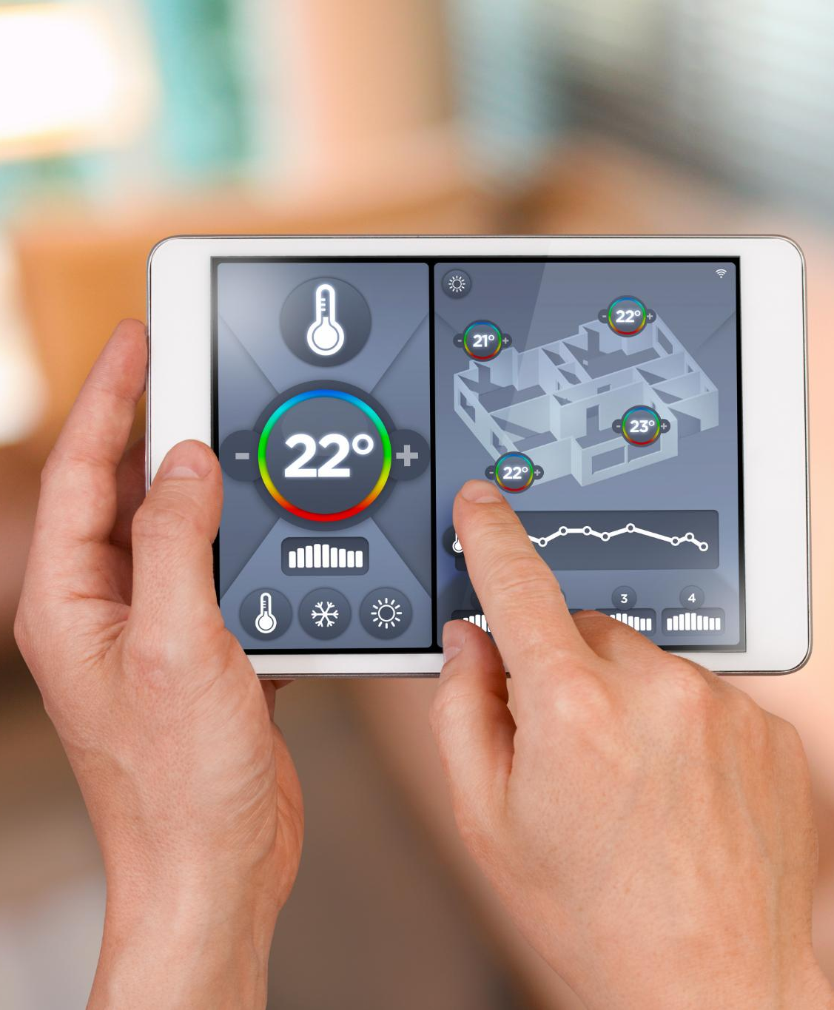
Ejemplos prácticos: Monitorización en tiempo real
Monitoreo de Contaminantes
El sistema registra en tiempo real los niveles de contaminantes en el aire, permitiendo una respuesta rápida a la calidad del aire.
Interfaz de Usuario
La interfaz de usuario presenta visualmente los datos sobre la calidad del aire, facilitando la comprensión de las variaciones de contaminantes.
Alertas de Calidad del Aire
El sistema envía alertas cuando los niveles de contaminación superan los límites establecidos, promoviendo la salud pública.
Notes:
Presentaremos ejemplos de cómo el sistema monitorea la calidad del aire en tiempo real, mostrando variaciones en los niveles de contaminantes y cómo estos se reflejan en la interfaz de usuario.

Slide 18

Resultados obtenidos y análisis
Efectividad del sistema
El sistema ha demostrado ser efectivo en la identificación de condiciones de aire no óptimas en el aula, lo que es crucial para la salud de los estudiantes.
Intervenciones rápidas
Las intervenciones rápidas basadas en los resultados del sistema permiten mejorar el ambiente de aprendizaje y la comodidad de los estudiantes.
Notes:
Los resultados muestran que el sistema es efectivo para identificar condiciones de aire no óptimas, permitiendo intervenciones rápidas para mejorar el ambiente en las aulas.

Slide 19
Puntos de mejora para próximos releases
Notes:
La retroalimentación obtenida y el análisis de los resultados nos brindan información valiosa para mejorar el sistema en futuras versiones.

Slide 20

Optimización del rendimiento del sistema
Mejora de la rapidez de respuesta
Optimizar la rapidez de respuesta del sistema permite a los usuarios interactuar de manera más eficiente con las aplicaciones.
Capacidad de procesamiento de datos
Aumentar la capacidad de procesamiento de datos es esencial para manejar grandes volúmenes de información con eficacia.
Notes:
Trabajaremos en la optimización del rendimiento general del sistema, mejorando la rapidez de respuesta y la capacidad de procesamiento de datos.

Slide 21

Mejora en la interfaz de usuario
Interacción Intuitiva
Una interfaz intuitiva permite a los usuarios navegar fácilmente y comprender el sistema sin complicaciones.
Atractivo Visual
Un diseño atractivo no solo mejora la estética, sino que también aumenta la satisfacción del usuario y la retención.
Facilidad de Comprensión
La claridad en la presentación de datos ayuda a los usuarios a interpretar la información de manera eficaz y rápida.
Notes:
La interfaz de usuario es clave para la interacción con el sistema. Se buscará hacerla más intuitiva y atractiva, facilitando la comprensión de los datos presentados.

Slide 22
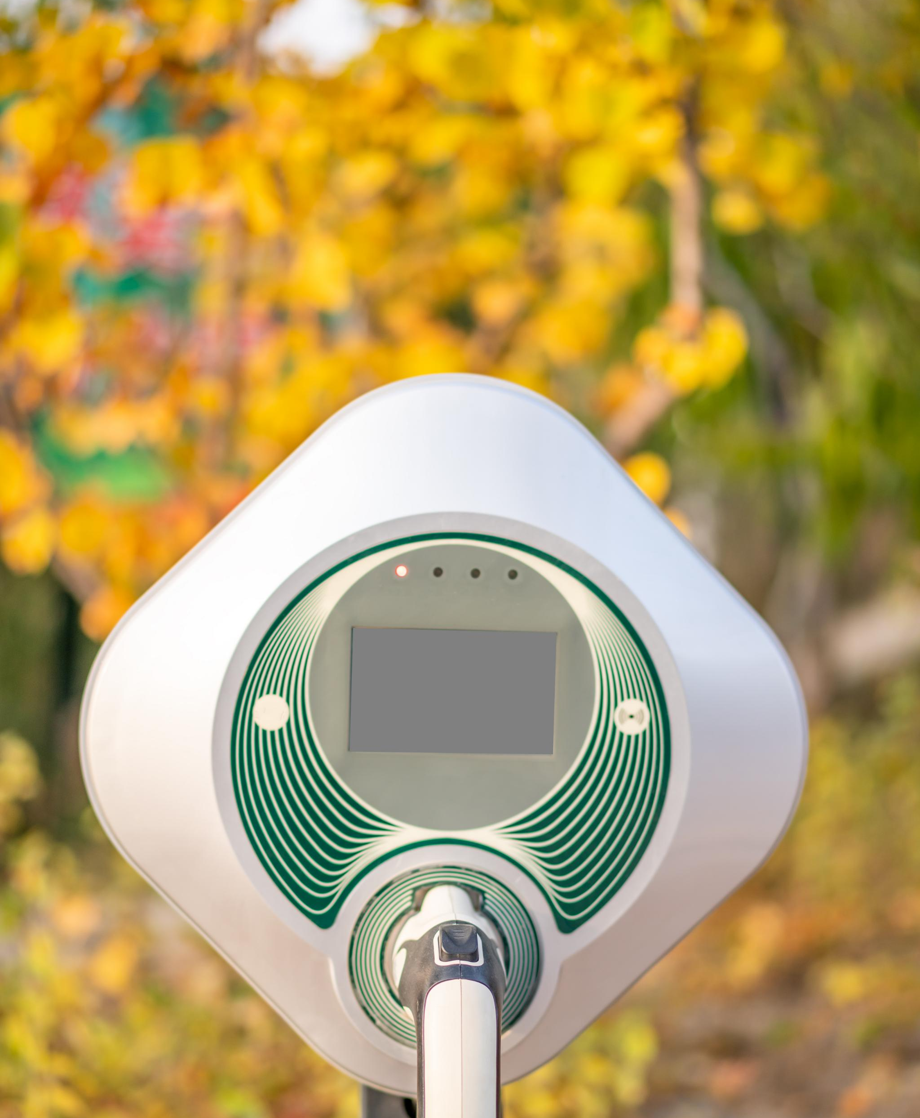
Resumen del trabajo realizado
Sistema Integral de Monitoreo
Hemos creado un sistema que permite monitorear la calidad del aire de manera continua y precisa, asegurando un entorno saludable.
Información en Tiempo Real
El sistema proporciona información valiosa en tiempo real, permitiendo a los usuarios tomar decisiones informadas para mejorar la calidad del aire.
Ambiente Saludable
Nuestro objetivo es crear un ambiente más saludable para los estudiantes, promoviendo su bienestar y productividad.
Notes:
Hemos desarrollado un sistema integral que monitoriza la calidad del aire y ofrece información valiosa en tiempo real, ayudando a crear un ambiente más saludable para los estudiantes.

Slide 23

Impacto y beneficios del sistema
Bienestar Estudiantil
El sistema contribuye a un mejor bienestar de los estudiantes, promoviendo su salud física y emocional.
Rendimiento Académico
Un entorno saludable puede influir positivamente en el rendimiento académico de los estudiantes, mejorando sus resultados.
Entorno Saludable
El sistema promueve un entorno más saludable, lo que es crucial para el desarrollo integral de los estudiantes.
Notes:
El impacto del sistema se traduce en un mejor bienestar para los estudiantes, al proporcionar un entorno más saludable que puede influir en su rendimiento académico.

Slide 24
Reflexiones finales y próximos pasos
Lecciones Aprendidas
Las lecciones aprendidas en este proyecto son fundamentales para guiar futuras iniciativas y desarrollos en la mejora de la calidad del aire.
Expansión del Sistema
Planeamos expandir este sistema a otras áreas para maximizar su impacto en la calidad del aire en diversos entornos educativos.
Mejoras Continuas
El compromiso con la mejora continua es vital para garantizar un ambiente educativo saludable y propicio para el aprendizaje.
Notes:
Las lecciones aprendidas durante este proyecto nos guiarán en futuros desarrollos. Esperamos expandir este sistema a otras áreas y seguir mejorando la calidad del aire en todos los espacios educativos.

